Slide 1
Recherche exacte de motifs
Nadia El-Mabrouk

Slide 2
Problème
Recherche exacte d’un seul motif
Σ: Alphabet
T = t₁ t₂… t_{n} : Texte de taille n
P = p₁ p₂… p_{m} : Mot de taille m , n >> m
Trouver les positions de toutes les occurrences exactes de P dans T
P = GCG
 | 1 | 2 | 3 | 4 | 5 | 6 | 7 | 8 | 9 | 10 | 11 | 12 | 13 | 14 | 15 | 16 | 17 | 18
T: | A | G | C | C | G | C | G | C | G | T | C | C | G | C | G | T | G | C
 |  |  |  |  | G | C | G
 |  |  |  |  |  |  | G | C | G |  |  |  | G | C | G

Slide 3
Problème
Recherche exacte multiple
Σ: Alphabet
T = t₁ t₂… t_{n} : Texte de taille n
Ensemble P = {P₁ , P₂ ,… P_{l}} de mots de Σ
Trouver les positions de toutes les occurrences exactes de tous les mots de P dans T
P = {GCG, CGC, CCG}
 | 1 | 2 | 3 | 4 | 5 | 6 | 7 | 8 | 9 | 10 | 11 | 12 | 13 | 14 | 15 | 16 | 17 | 18
T: | A | G | C | C | G | C | G | C | G | T | C | C | G | C | G | T | G | C
 |  |  |  |  | G | C | G
 |  |  |  |  |  |  | G | C | G |  |  |  | G | C | G
 |  |  |  |  |  | C | G | C |  |  | C | C | G
 |  |  |  | C | G | C

Slide 4
Intérêts de la recherche exacte
Utilitaire de base pour la manipulation de textes. Aussi important que le tri ou opérations arithmétiques de base.
Applications courantes: utilitaires UNIX comme grep; outils de recherche web; recherche dans les cathalogues de bibliothèques ou revues électroniques…
Utilitaire de base pour la recherche de motifs biologiques: recherche approchée (BLAST, FASTA...), recherche de répétitions, alignement multiple…

Slide 5
Exemple d’application biologique: Utilisation du transcriptome pour annoter le génome.
Transcriptome: Ensemble des ARN messagers représentant les gènes exprimés dans une lignée cellulaire donnée.
Technologie HTS permet de séquencer des segments de chaque transcrit.
Retrouver leur position dans le génome permet une annotation des gènes fonctionnels.
Pertinent seulement s’il existe une seule occurrence de chaque marqueur dans le génome.
Plus les marqueurs sont longs, plus ils sont spécifiques.
Avec la technologie HTS, possible de séquencer des marqueurs de taille ~36 en grande quantité.

Slide 6
Pourquoi des algorithmes rapides?
Dans notre exemple
Génomes de très grande taille: ~10⁶ pour une bactérie (E. coli: 4.6Mb) à 10¹¹ pour certains poissons. Homme: 3.2 Gb.
Des millions de « marqueurs » séquencés d’un transcriptome.

Slide 7
Pourquoi des algorithmes rapides?
Dans le cas général
Catalogues électroniques gigantesques;
Banques de données biologiques croissante de façon exponentielle.
Recherche exacte souvent utilisée comme étape de filtrage dans des logiciels complexes. Doit être le plus rapide possible.

Slide 8
Recherche exacte- Algorithme naif
T: | a | a | b | b | a | a | b | a | b | a | b | a | a | b | b | b | a | b | a | a
P: | a | a | b | a | b | a | b
a | a | b | a | b | a | b
a | a | b | a | b | a | b
a | a | b | a | b | a | b
a | a | b | a | b | a | b

Slide 9
Recherche exacte- Algorithme naif
Algorithme recherche-naive (T, n, P m)
Pour j = 0 à n − m Faire
i := 0;
Tant que (T[j+i] = P[i] et i < m) i := i + 1;
Si i = m Signaler une occurrence de P
Fin Pour
Complexité: O(mn) dans le pire des cas.
Pour un alphabet suffisamment grand, nombre moyen de comparaisons O(n)

Slide 10
Optimisations de l’algorithme naïf
Ne pas recomparer les mêmes caractères d’une étape à l’autre;
Décaler le mot de plus d’un caractère à la fois;
Éviter de considérer certaines parties du texte.

Slide 11
Approche Morris-Pratt (1970)
À chaque étape, décalage de P de plus d’un caractère.
Index j sur le texte jamais décrémenté
Les décalages ne dépendent que de P

Slide 12
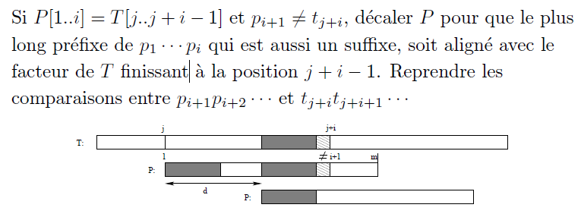
Approche Morris-Pratt (1970)
Bord d’un mot u : facteur de u, à la fois préfixe et suffixe de u.
Bord maximal de u : Plus long bord de u.

Slide 13
Algorithme MP
T: | a | b | a | c | a | b | a | b | a | c | a | b | a | c | b | b | a | b | a | a
a | b | a | c | a | b | a | c
a | b | a | c | a | b | a | x
a | b | a | c | a | b | a | c

Slide 14
Algorithme MP
T: | a | b | a | c | a | b | a | b | a | c | a | b | a | c | b | b | a | b | a | a
a | b | a | c | a | b | a | c
a | b | a | c | a | b | a | x
a | b | a | c | a | b | a | c

Slide 15
Algorithme MP
T: | a | b | a | c | a | b | a | b | a | c | a | b | a | c | b | b | a | b | a | a
a | b | a | c | a | b | a | c
a | b | a | c | a | b | a | x
a | b | a | c | a | b | a | c

Slide 16
Algorithme MP
T: | a | b | a | c | a | b | a | b | a | c | a | b | a | c | b | b | a | b | a | a
a | b | a | c | a | b | a | c
a | b | a | c | a | b | a | x
a | b | a | c | a | b | a | c

Slide 17
Algorithme KMP
T: | a | b | a | c | a | b | a | b | a | c | a | b | a | c | b | b | a | b | a | a
a | b | a | c | a | b | a | c
a | b | a | c | a | b | a | c
a | b | a | c | a | b | a | c
Mot u:
a | b | a | c | a | b | a | c
Plus long bord de u

Slide 18
Approche Morris-Pratt(1977)
À chaque étape, décalage de P de plus d’un caractère.
Index j sur le texte jamais décrémenté
Les décalages ne dépendent que de P ➔ les calculer au cours d’une phase de prétraitement de P

Slide 19
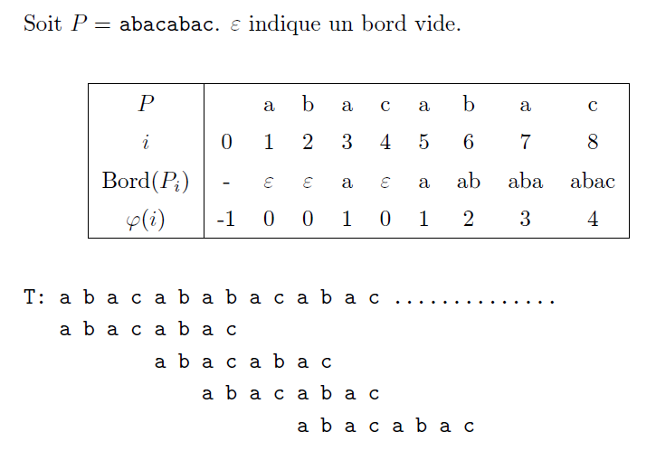
Approche Morris-Pratt (1970)
Exemple de prétraitement :

Slide 20
Approche Morris-Pratt (1970)
On note ϕ(i) = Bord (P[1,i]).
De plus, on fait suivre le dernier caractère de P d’un caractère spécial (pas dans l’alphabet du texte)
Algorithme MP :
i = 1; j =1;
Tant que j ≤ n Faire
Si T_{j} ≠ P_{i} alors
Si i=1 alors j=j+1
Sinon i = 1 + ϕ(i-1);
Sinon i = i+1; j = j+1;
Si i > m alors
« Occurrence de P débutant à la position j-m »;
Finsi
Fin Tant que.

Slide 21
Approche Morris-Pratt(1977)
À chaque étape, décalage de P de plus d’un caractère.
Index j sur le texte jamais décrémenté
Les décalages ne dépendent que de P ➔ les calculer au cours d’une phase de prétraitement de P
|T| = n; |P| = m: Parcours du texte en O(n), prétraitement en O(m) ➔ O(n+m)

Slide 22
Approche Knuth-Morris-Pratt(1977)
Bord disjoint de u: Bord, dont les parties préfixe et suffixe sont succédées de caractères différents.

Slide 23
Algorithme KMP
T: | a | b | a | c | a | b | a | b | a | c | a | b | a | c | b | b | a | b | a | a
a | b | a | c | a | b | a | c
a | b | a | c | a | b | a | x
Avec x différent de c
a | b | a | c | a | b | a | c
a | b | a | c | a | b | a | c
a | b | a | c | a | b | a | c
a | b | a | c | a | b | a | c
a | b | a | c | a | b | a | c
a | b | a | c | a | b | a | c

Slide 24
Algorithme KMP
T: | a | b | a | c | a | b | a | b | a | c | a | b | a | c | b | b | a | b | a | a
a | b | a | c | a | b | a | c
a | b | a | c | a | b | a | c
Mot u:
a | b | a | c | a | b | a | c
Plus long bord DISJOINT
de u
Plus long bord de u

Slide 25
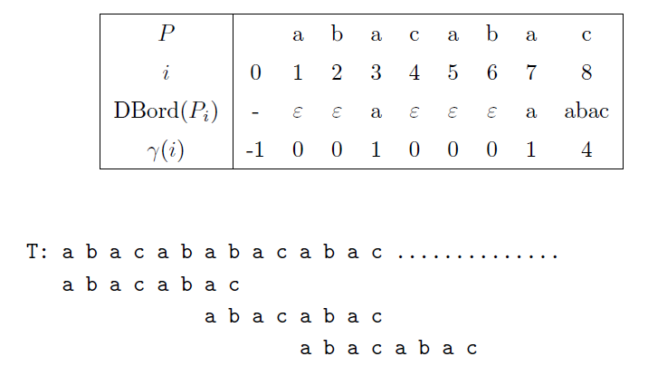
Approche KMP
Exemple de prétraitement :

Slide 26
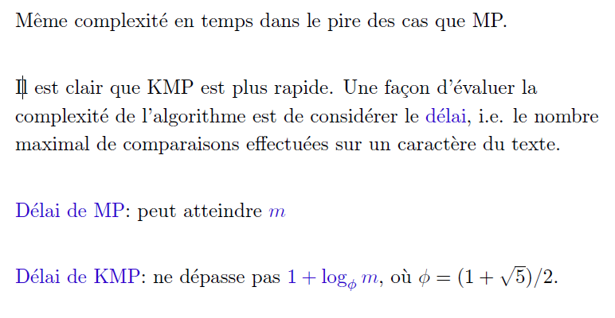
Approche KMP
Complexité :

Slide 27
Algorithme Boyer-Moore (1977)
Linéaire dans le pire des cas.
Saute des caractères du texte → sous-linéaire en pratique.
Déroulement:
  À chaque position j, parcourir le mot P de droite à gauche.
  S’arrêter dès qu’on arrive au début de P (occurrence finissant à la position j), ou dès que les caractères comparés diffèrent.
  Décalage de P.

Slide 28
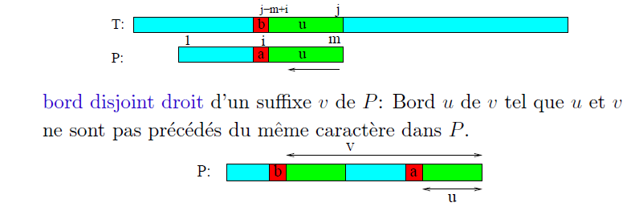
Algorithme Boyer-Moore (1977)

Slide 29
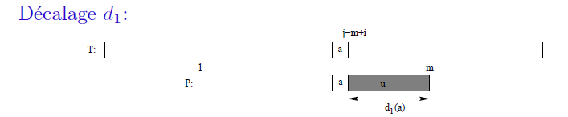
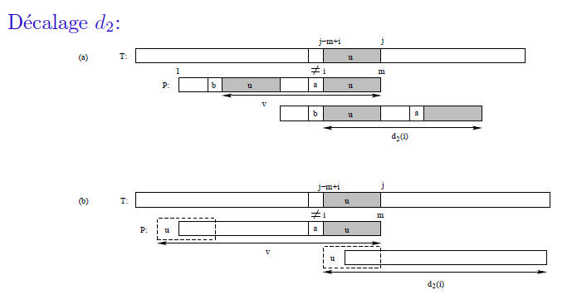
Algorithme Boyer-Moore (1977)
Le décalage d dépend de deux fonctions:

Slide 30
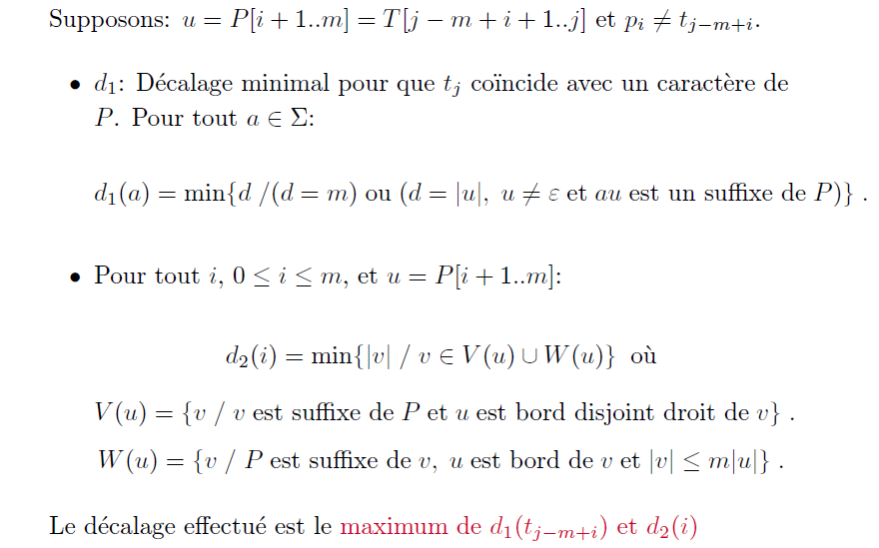
Algorithme Boyer-Moore (1977)

Slide 31
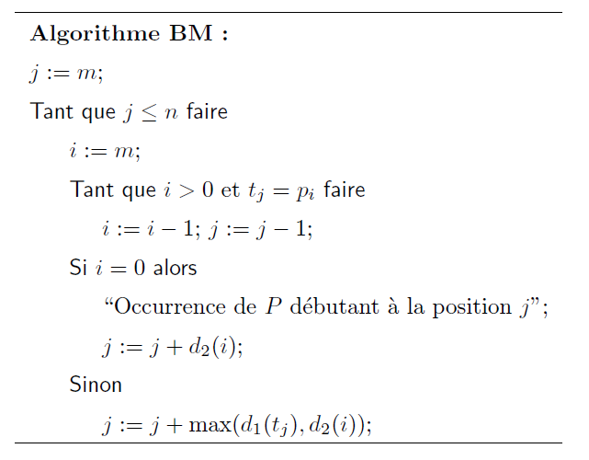
Algorithme Boyer-Moore (1977)

Slide 32
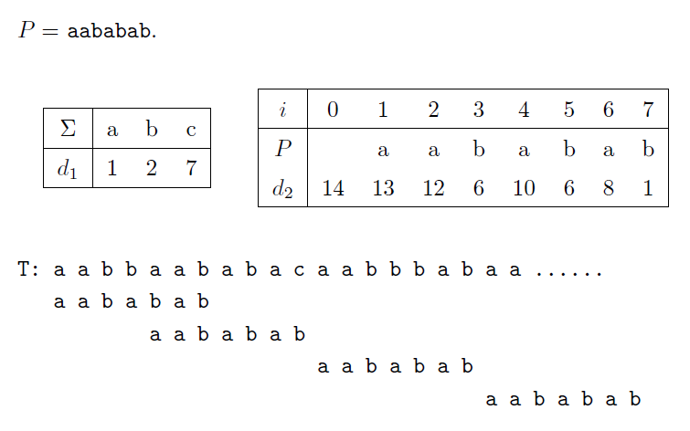
Algorithme Boyer-Moore (1977)
Exemple de déroulement

Slide 33
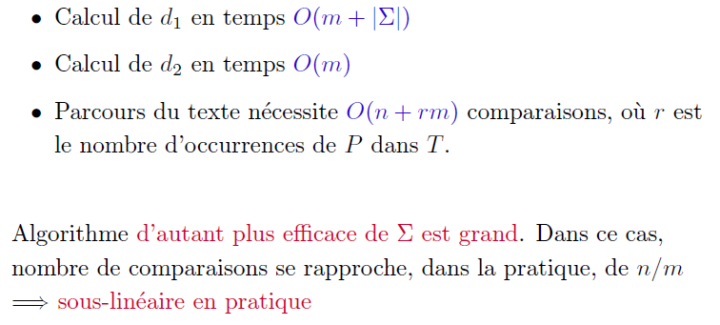
Algorithme Boyer-Moore (1977)
Complexité:

Slide 34
Algorithme de Horspool et Sunday
Ne tiennent pas compte de la périodicité des mots
Horspool: Décalage d_{j} dépend uniquement de t_{j} ; plus petit décalage nécessaire pour faire coïncider t_{j} avec un caractère de P.

Slide 35
Algorithme de Horspool et Sunday
Ne tiennent pas compte de la périodicité des mots
Sunday: Décalage d_{j} dépend uniquement de t_{j+1}

Slide 36
Algorithme de Boyer-Moore-Horspool
Horspool avec comparaisons des caractères de P de droite à gauche.
Performance sous-linéaire en moyenne. Dans le pire des cas, complexité en O(mn).

Slide 37
Optimisations supplémentaires
Alphabet de l’ADN limité à 4 lettres → décalages pas très grands.
Optimisations possibles: Effectuer le décalage en considérant plus qu’un caractère: q-mers (ou q-grams) (Zhu and Takaoka 1987, Baeza-Yates 1989, Kim and Shawe-Taylor 1994…)

Slide 38
Recherche Multiple
Σ: Alphabet
T = t₁ t₂… t_{n} : Texte de taille n
Ensemble P = {P₁ , P₂ ,… P_{l}} de mots de Σ
Trouver les positions de toutes les occurrences exactes de tous les mots de P dans T
P = {GCG, CGC, CCG}
 | 1 | 2 | 3 | 4 | 5 | 6 | 7 | 8 | 9 | 10 | 11 | 12 | 13 | 14 | 15 | 16 | 17 | 18
T: | A | G | C | C | G | C | G | C | G | T | C | C | G | C | G | T | G | C
 |  |  |  |  | G | C | G
 |  |  |  |  |  |  | G | C | G |  |  |  | G | C | G
 |  |  |  | C | G | C |  |  |  |  | C | C | G
 |  |  |  |  |  | C | G | C

Slide 39
Recherche Multiple
Application directe des algos de recherche exacte: O(m+l.n) (m taille totale des mots)
Objectif: Recherche en un seul parcours du texte : O(m+n)
P = {GCG, CGC, CCG}
 | 1 | 2 | 3 | 4 | 5 | 6 | 7 | 8 | 9 | 10 | 11 | 12 | 13 | 14 | 15 | 16 | 17 | 18
T: | A | G | C | C | G | C | G | C | G | T | C | C | G | C | G | T | G | C
 |  |  |  |  | G | C | G
 |  |  |  |  |  |  | G | C | G |  |  |  | G | C | G
 |  |  |  | C | G | C |  |  |  |  | C | C | G
 |  |  |  |  |  | C | G | C

Slide 40
Algorithme de Aho-Corasick
Utilisé dans le programme fgrep d’UNIX
Basé sur la démarche KMP
Prétraitement: Construction d’un arbre K, arbre de Aho-Corasick, index sur les mots de P
P = {abbac, ac, bacd, ababc, ab}
c
a
b
b
a
c
a
b
c
b
a
c
d

Slide 41
Arbre de Aho-Corasick
Définition: L’arbre de Aho-Corasick pour un ensemble de mots P est un arbre enraciné orienté K satisfaisant les 4 contraintes suivantes:
  Chaque arête est étiquetée par un et un seul caractère.
  Deux arêtes sortant d’un même sommet ont des étiquettes différentes.
  Chaque mot de p_{i} de P est associé à un sommet v de K: i.e. les caractères étiquetant le chemin de la racine de K à v forment le mot p_{i}. De plus, chaque feuille de K est associée à un mot de P.
Construction de l’arbre en O(m) (m: taille totale des mots)

Slide 42
Recherche dans un texte
Recherche naive: O(mn)
P = {abbac, ac, bacd, ababc}
c
a
b
b
a
c
a
b
c
b
a
c
d
T = a b a b b a c d ….

Slide 43
Recherche dans un texte
Recherche naive: O(mn)
P = {abbac, ac, bacd, ababc}
c
a
b
b
a
c
a
b
c
b
a
c
d
T = a b a b b a c d ….

Slide 44
Recherche dans un texte
Recherche naive: O(mn)
P = {abbac, ac, bacd, ababc}
c
a
b
b
a
c
a
b
c
b
a
c
d
T = a b a b b a c d ….

Slide 45
Recherche dans un texte
Accélération: Généralisation de KMP. Considérer une fonction d’échec.
X: Préfixe d’un mot de P
Bord(X): Plus long suffixe propre de X qui soit préfixe d’un mot de P.
Fonction d’échec: Renvoie au sommet correspondant au plus long bord du mot atteint.

Slide 46
Fonction d’échec
P = {abbac, ac, bacd, ababc}
c
a
b
b
a
c
a
b
c
b
a
c
d

Slide 47
Algorithme linéaire pour la fonction d’échec
r racine de K
Calculer f(v) pour tout sommet v de K.
v’ → v : arête étiquetée de la lettre x
  Si v = r ou r → v, alors f(v) = r.
  On suppose que f(v) connu pour tout sommet v de profondeur ≤ k. On veut calculer f(v) pour v de profondeur k+1.

Slide 48
Algorithme linéaire pour la fonction d’échec
r
y
t=f(s)
α
β
s=f(v’)
Niveau k
v’
x
x
v
w
Niveau k+1
Si il existe une arête f(v’)→ w étiquetée x, alors f(v) = w.

Slide 49
Algorithme linéaire pour la fonction d’échec
r
t=f(s)
x
s=f(v’)
Niveau k
v’
x
Niveau k+1
v
Sinon, on recommence avec s=f(v’)

Slide 50
Fonction d’échec
P = {abbac, ac, bacd, ababc}
c
v’
v
a
b
b
a
c
a
b
c
b
a
c
d
f(v’)

Slide 51
Fonction d’échec
P = {abbac, ac, bacd, ababc}
c
t=f(s)
a
b
b
a
c
a
v’
b
v
c
b
a
c
d
s=f(v’)

Slide 52
Algorithmes

Slide 53
Exemple
P = {potato, pot, tatter, at}
T = p o t a t a t t e r

Slide 54
Complexité
Optimisation: Fonction op (pour output)
Pour tout nœud v, C_{v} chemin, possiblement vide, déterminé par les sommets f(v), f(f(v)),… autres que la racine.
op(v) : Premier nœud terminal de C_{v}, s’il y a lieu.
Alors, dans l’algo, remplacer f à la ligne (9) par op.
Complexité:
  Fonctions f et op calculées en temps O(m)
  O(n) comparaisons et O(k) parcours des liens op, où k est le nb d’occurrences des mots de P dans T
  ➔ Parcours de T en O(n+k)

